Slide 1

自动控制原理
西北工业大学自动化学院
自 动 控 制 原 理 教 学 组

Slide 2
自动控制原理
本次课程作业(30)
6 — 1, 2, 3

Slide 3
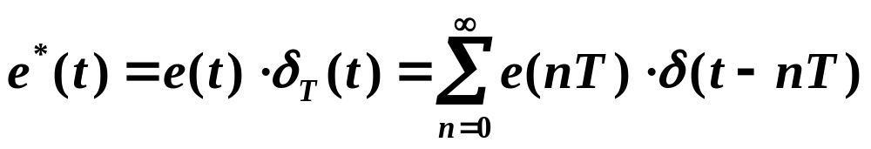
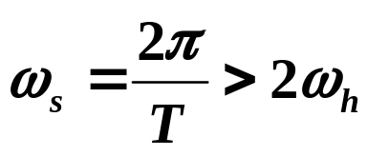
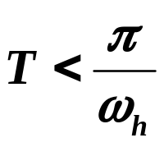
课程回顾
§6.1 离散系统
离散系统：系统中有一处或几处信号是脉冲串或数码
系统类型：
采样系统 — 时间离散，数值连续
数字系统 — 时间离散，数值量化
§6.2 信号的采样与保持
τ << T
字长足够
等效为理想采样开关
A/D:
D/A:
用 ZOH 实现
Shannon定理
或

Slide 4
自动控制原理
（第 30 讲）
§6 线性离散系统的分析与校正
§6.1 离散系统
§6.2 信号采样与保持
§6.3 Z 变换
§6.4 离散系统的数学模型
§6.5 稳定性分析
§6.6 稳态误差计算
§6.7 动态性能分析
§6.8 离散系统的模拟化校正
§6.9 离散系统的数字校正

Slide 5
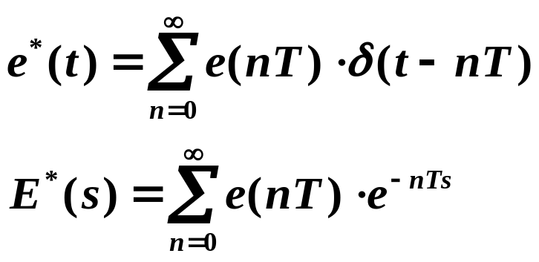

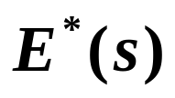
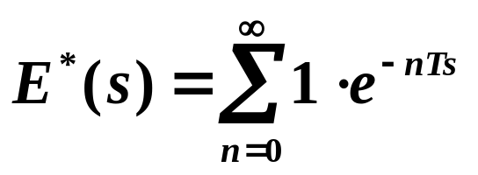
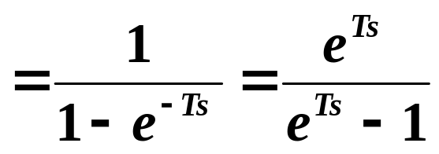
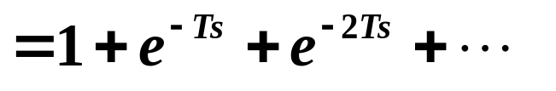
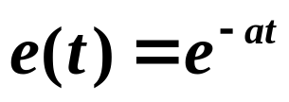
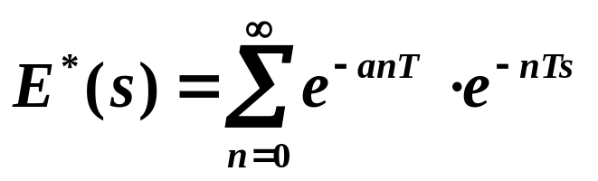
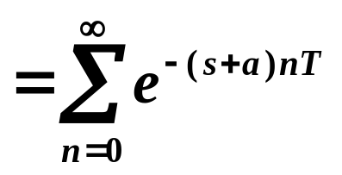
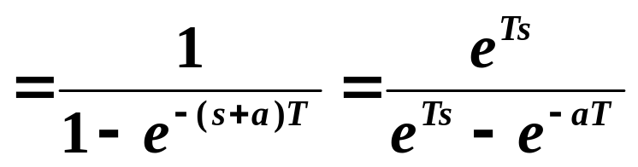
§6.3 z变换 （0）
例1
，求
解
例2
，求
解

Slide 6
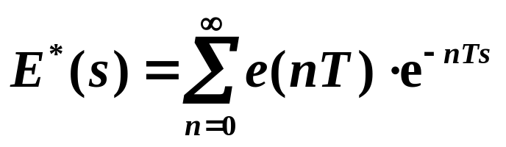
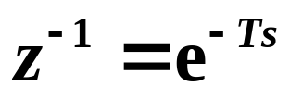
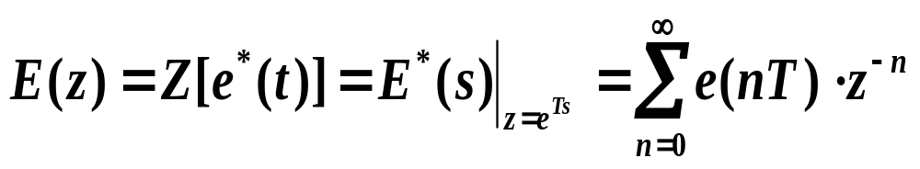
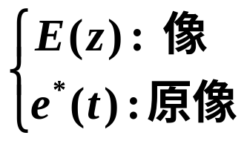
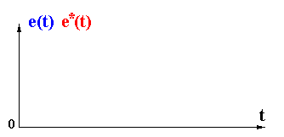



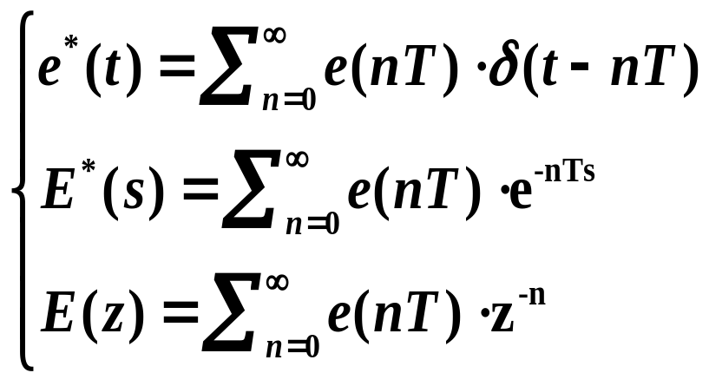
§6.3 z变换 （1）
§6.3.1 z变换定义
注：
z 变换只对离散信号而言
E(z) 只对应唯一的e*(t)，
不对应唯一的e (t)
§6.3.2 z变换方法
级数求和法（定义法）
查表法（部分分式展开法）
留数法（反演积分法）

Slide 7
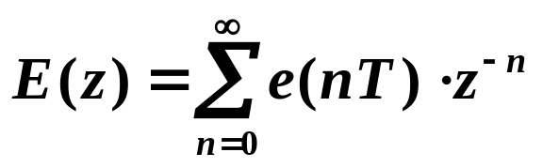
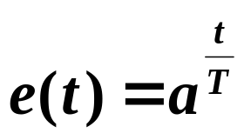
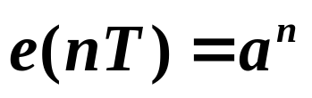
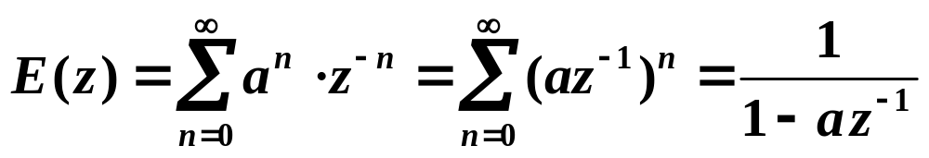
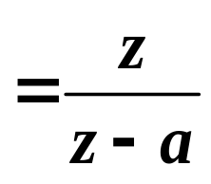
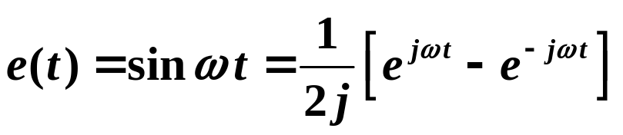
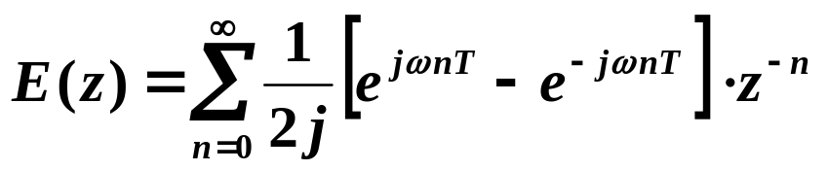
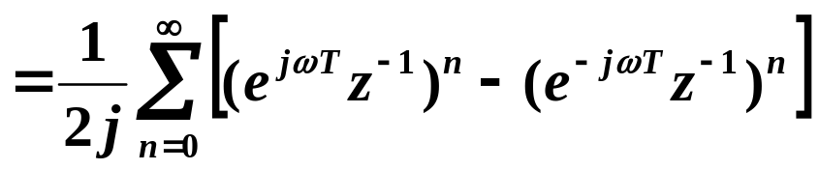
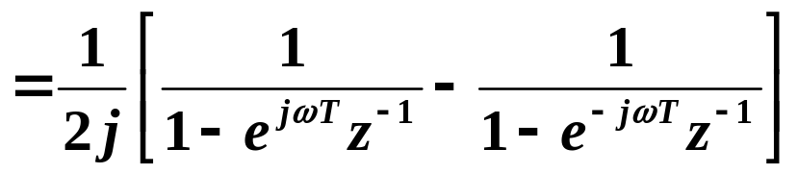
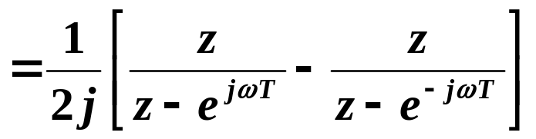
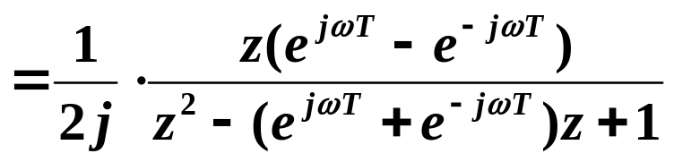
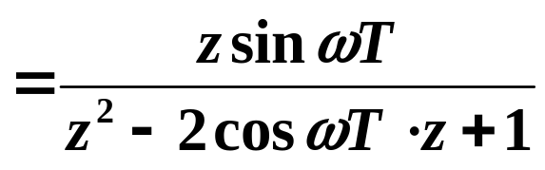
§6.3 z变换 （2）
(1) 级数求和法
例3
例4

Slide 8
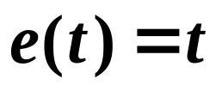
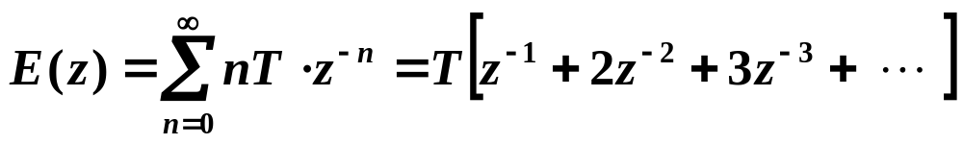

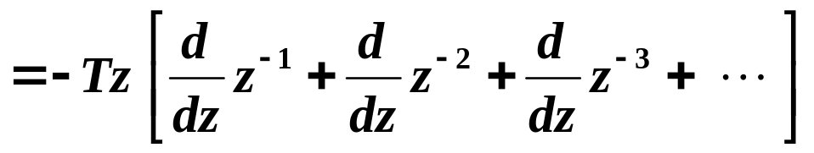
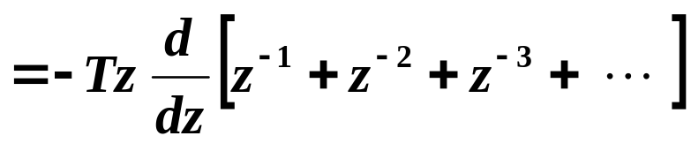
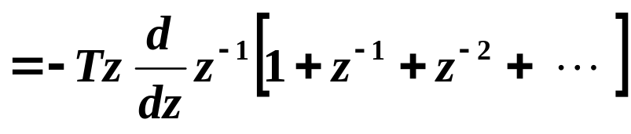
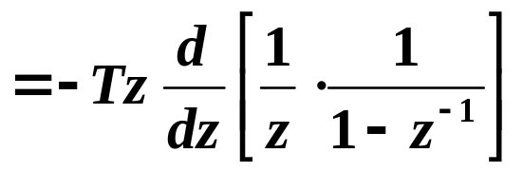
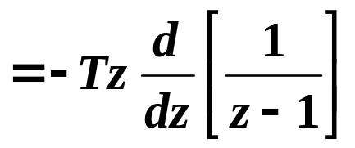
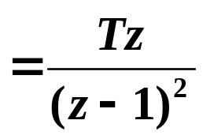
§6.3 z变换 （3）
例5
解.

Slide 9
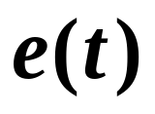
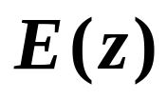
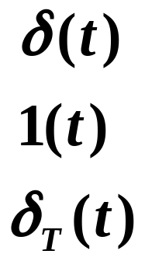

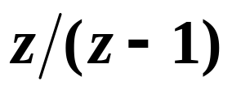

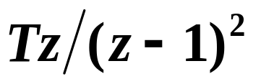
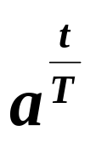
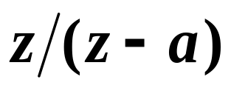
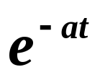
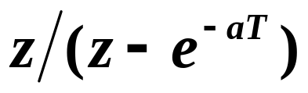
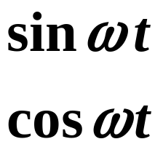
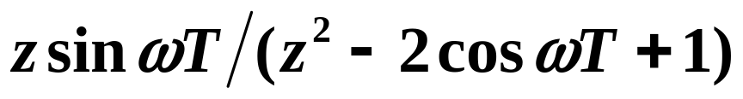
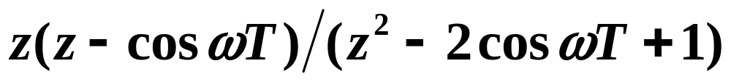
§6.3 z变换 （4）
常见函数的z变换
见 P369
附表 A-2
⑴⑵⑶⑷⑸⑹⑺⑻

Slide 10





§6.3 z变换 （5）
(2) 查表法（部分分式展开法）
例6
,求E(z)=?
解.

Slide 11









§6.3 z变换 （6）
(3) 留数法（反演积分法）
例7
已知 ，试求相应的 。
解

Slide 12






§6.3 z变换 （7）
§6.3.3 z变换的基本定理
1. 线性性质
2. 实位移定理
① 延迟定理
证：

Slide 13







§6.3 z变换 （8）
2. 实位移定理
② 超前定理
证：

Slide 14














§6.3 z变换 （9）
例8
例9

Slide 15










§6.3 z变换 （10）
3. 复位移定理
证：
例10

Slide 16







§6.3 z变换 （11）
4. 初值定理
证：
例11

Slide 17









§6.3 z变换 （12）
5. 终值定理
证：
例12

Slide 18




§6.3 z变换 （13）
6. 卷积定理
设：
则：
(证明略)
§6.3.4 Z 反变换
幂级数法（长除法）
查表法（部分分式展开法）
以 的形式展开
留数法（反演积分法）

Slide 19















§6.3 z变换 （14）
例13
，分别用三种方法求 e*(t)。
解法I:
(长除法)

Slide 20







§6.3 z变换 （15）
例13
，分别用三种方法求 e*(t)。
解法II: (查表法 — 部分分式展开法)

Slide 21





§6.3 z变换 （16）
例13
，分别用三种方法求 e*(t)。
解法III: (留数法 — 反演积分法)

Slide 22










§6.3 z变换 （17）
例14
，分别用查表法、留数法求e*(t)。
查表法：

Slide 23




§6.3 z变换 （18）
例14
，分别用查表法、留数法求e*(t)。
留数法：

Slide 24







§6.3 z变换 （19）
例15
，用留数法求e*(t)。
解.

Slide 25



课程小结 （1）
§6.3.1 z变换定义
§6.3.2 z变换方法
级数求和法
查表法
留数法
⑴⑵⑶⑷⑸⑹⑺⑻

Slide 26


课程小结 （2）
§6.3.3 z变换的基本定理
1.线性性质
延迟定理
2.实位移定理
超前定理
3.复位移定理
4.初值定理
5.终值定理
6.卷积定理

Slide 27
课程小结 （3）
§6.3.4 Z 反变换
幂级数法（长除法）
查表法（部分分式展开法）
以 的形式展开
留数法（反演积分法）
§6.3.5 Z 变换的局限性
(1) 只反映采样点上的信息
(2) 一定条件下，输出的连续信号在采样点处会有跳变

Slide 28
自动控制原理
本次课程作业(30)
6 — 1, 2, 3

Slide 29

谢谢 ！

